Slide 1
Урок посвященный знанию правил дорожного движения.

Slide 2
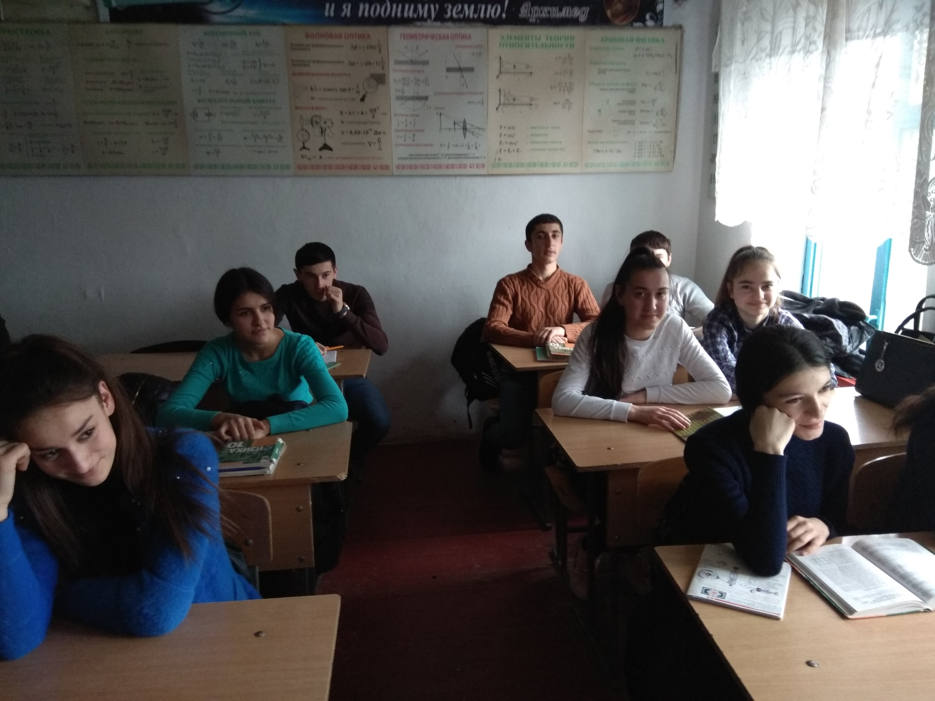
Осторожно светофор.

Slide 3
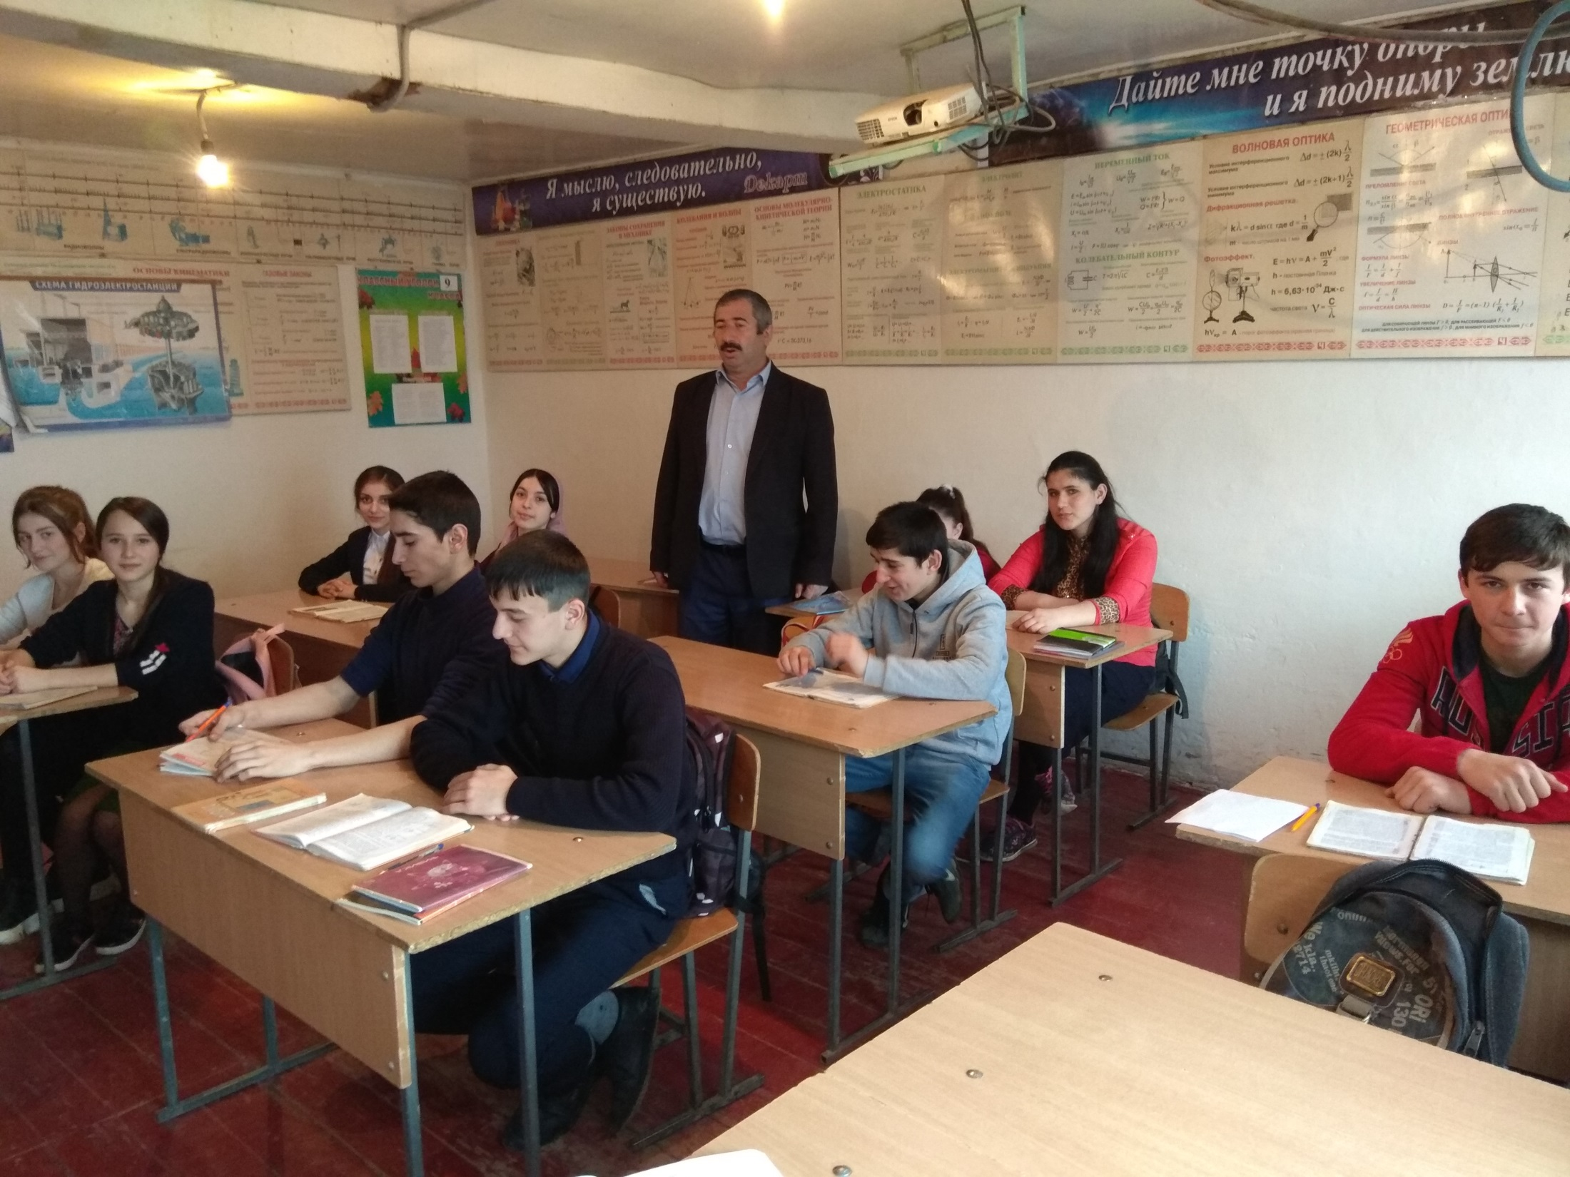
Движение учащихся группами. Переход улицы

Slide 4
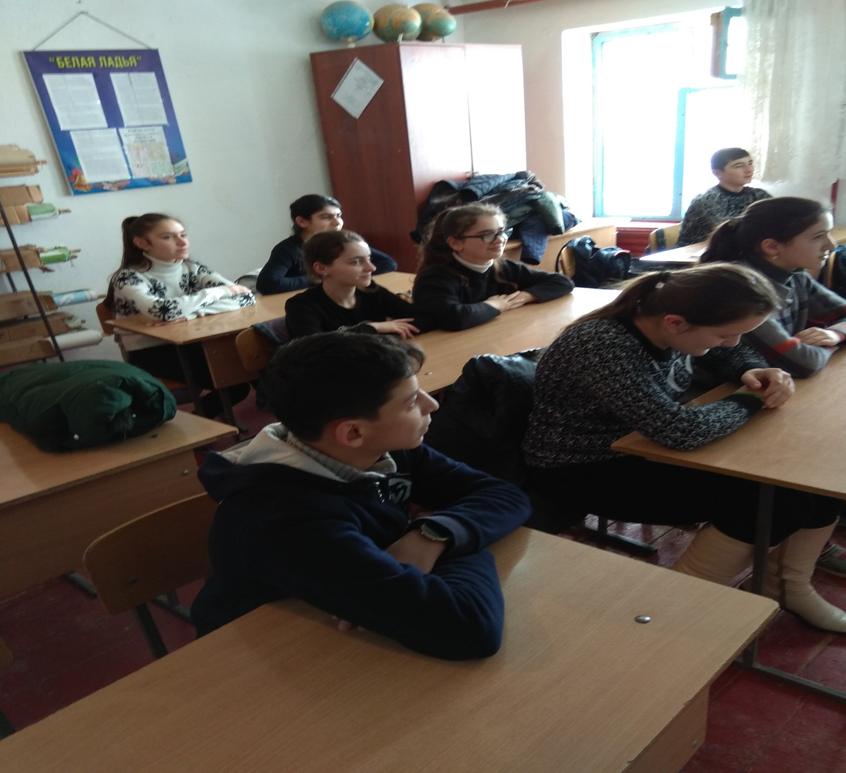
Мы знакомимся с дорожными знаками

Slide 5
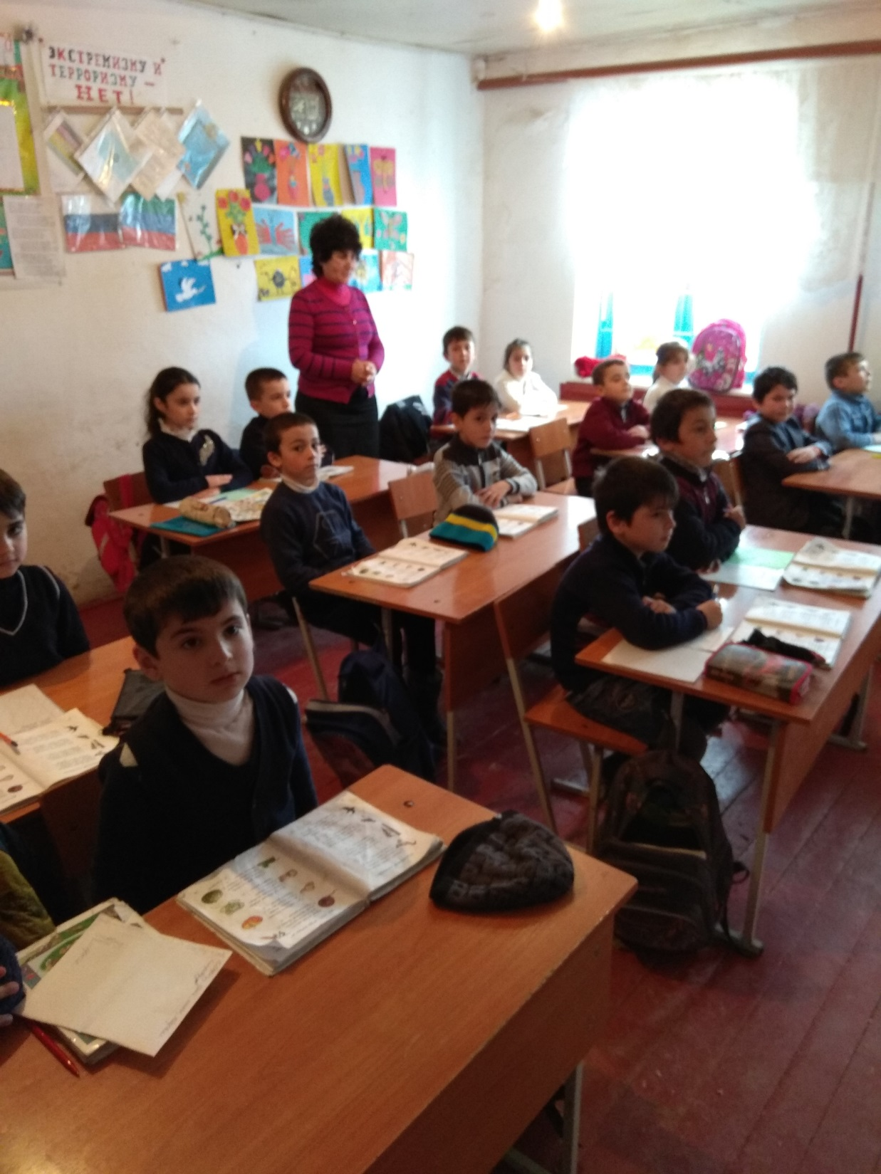
Мы учимся соблюдать правила дорожного движения.

Slide 6
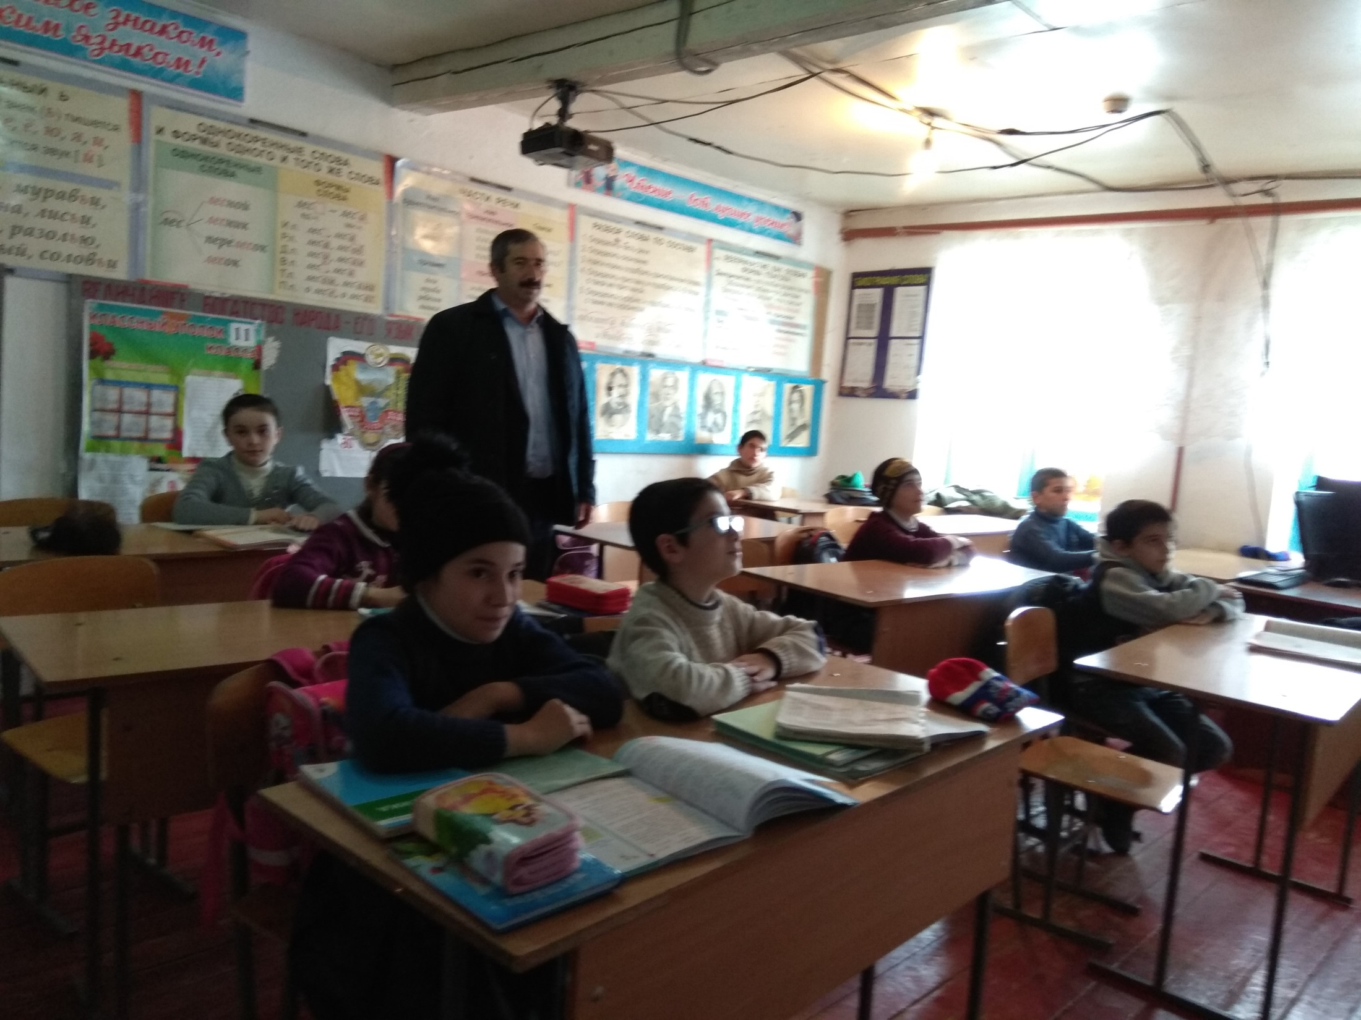
Тормозной путь транспортных средств.

Slide 7
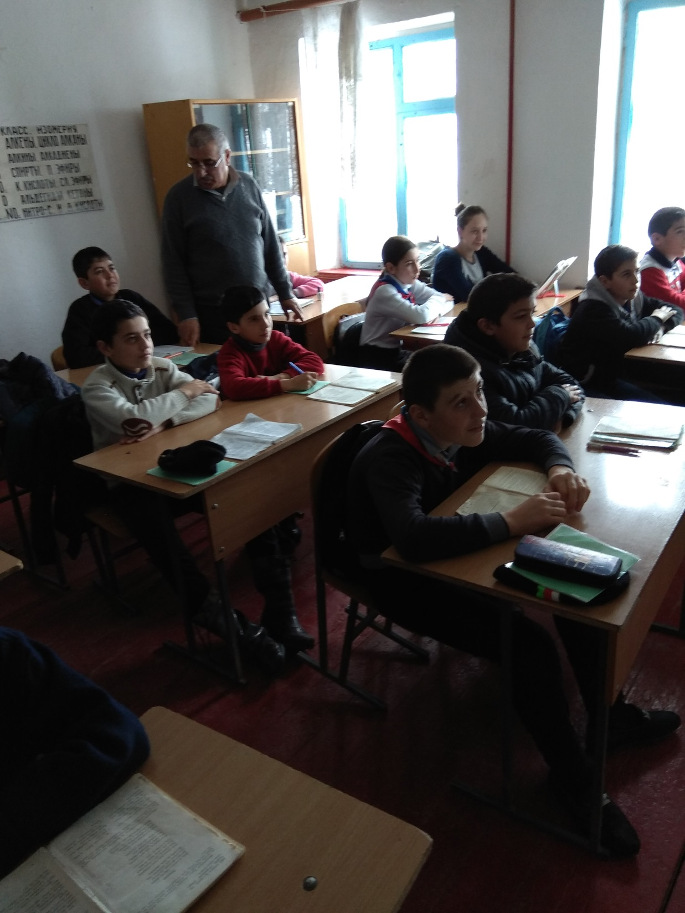
Игра «проверка знаний правил дорожного движения»

Slide 8
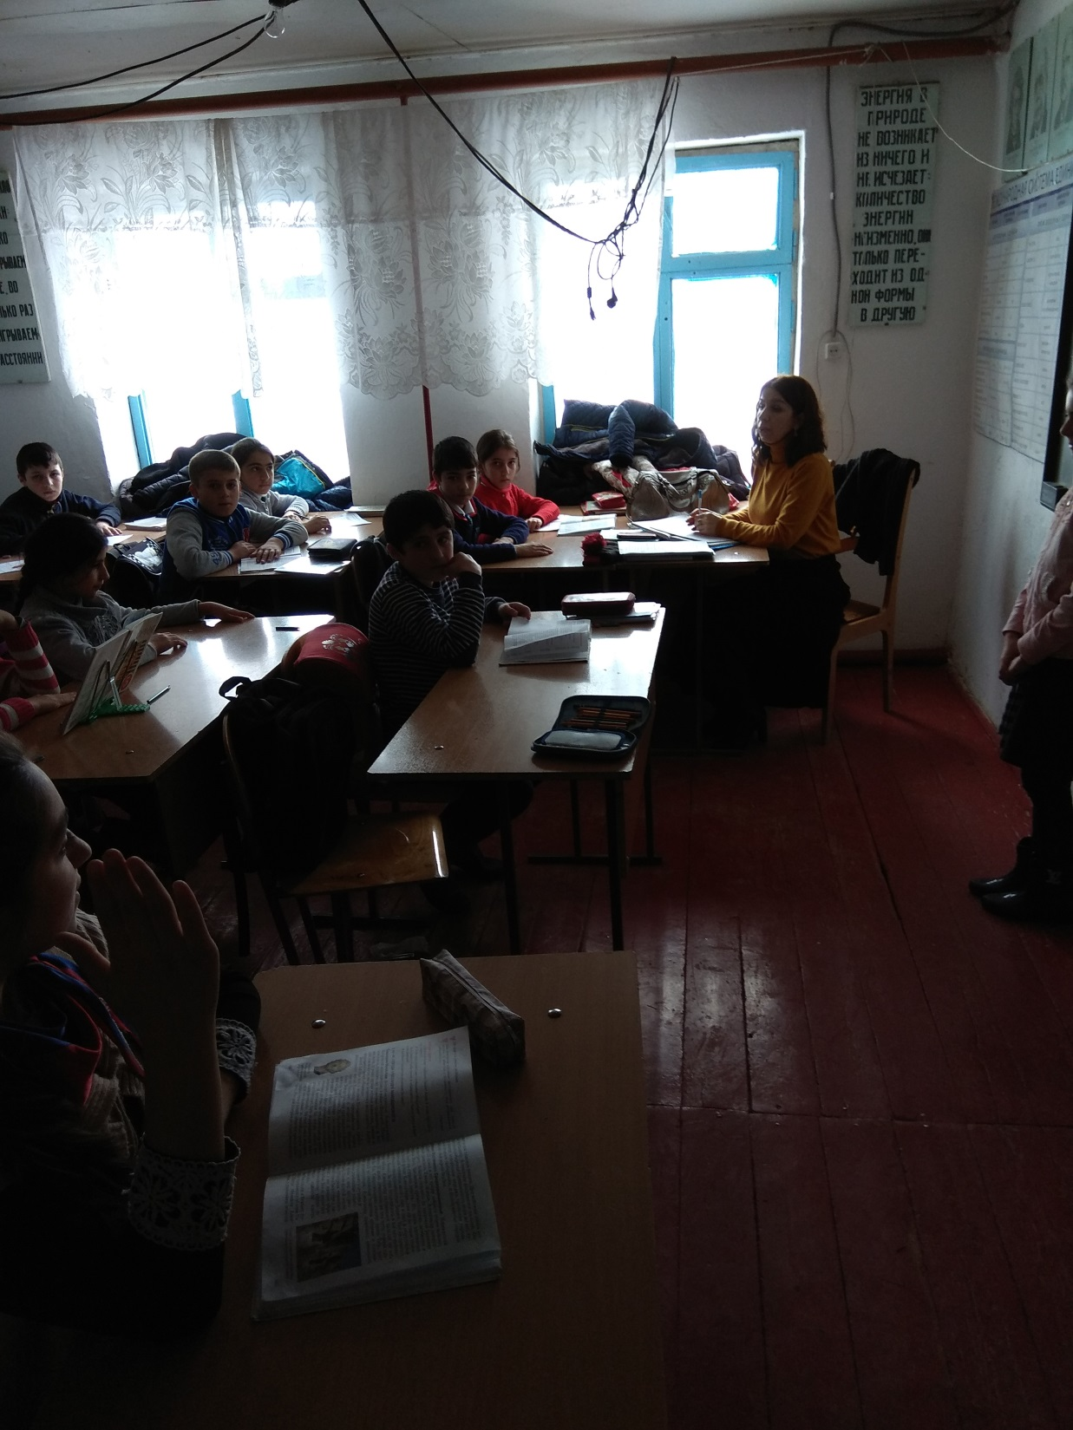
Это должны знать все!

